Slide 1


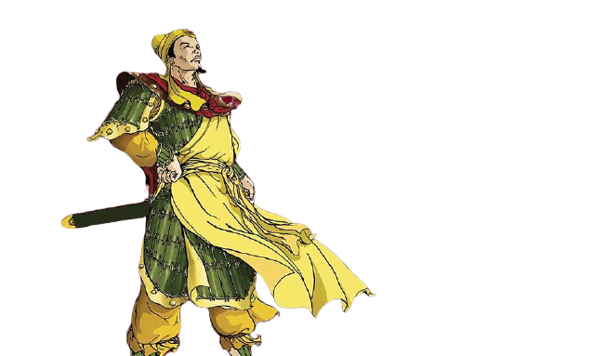


QUAN SÁT ĐOẠN NHẠC VÀ BÀI THƠ SAU, HÃY CHO BIẾT:
NHỮNG HÌNH ẢNH TRONG ĐOẠN NHẠC NHẮC ĐẾN NHÂN VẬT LỊCH SỬ NÀO?
KHỞI ĐỘNG
Chân mệnh đế vương có thế thôi
Năm năm ngôi báu, đã thôi rồi
Anh hùng không khỏi tuỳ theo số
Nhân kiệt, xem ra cũng chịu Trời
Mở nước Vạn Xuân, mà vận ngắn
Gặp thù muôn kế, lại dòng dôi
Bá Tiên lợi thế! Đành thua trận
Tiền Lý chừng như đã hết thời
LÝ NAM ĐẾ

Slide 2







BÀI 16 (tiết 3)
CÁC CUỘC KHỞI NGHĨA TIÊU BIỂU GIÀNH ĐỘC LẬP TRƯỚC THẾ KỈ X

Slide 3
1. Nguyên nhân cuộc khởi nghĩa.
NỘI DUNG BÀI HỌC
2. Nét chính về diễn biết và kết quả cuộc khởi nghĩa Lý Bí.
3. Sự ra đời và ý nghĩa của nước Vạn Xuân.

Slide 4

03
KHỞI NGHĨA LÝ BÍ VÀ SỰ THÀNH LẬP NƯỚC VẠN XUÂN
Theo dõi bảng sau và rút ra nhận xét về chính sách cai trị của nhà Lương đối với nước ta. Từ đó, em hãy cho biết, vì sao Lý Bí nổi dậy khởi nghĩa?
Đặc điểm | NHÀ NGÔ | NHÀ LƯƠNG
Đơn vị hành chính | Chia nước ta thành ba quận: Giao Chỉ, Cửu Chân, Nhật Nam. | Chia nước ta thành 6 châu: Giao Châu, Ái Châu, Đức Châu, Lợi Châu, Minh Châu, Hoàng Châu.
Hệ thống quan lại | Từ huyện trở lên là người Hán. | Chỉ sử dụng tôn thất của nhà Lương.
Chính sách bóc lột | Đặt ra nhiều thứ thuế. | Hàng trăm thứ thuế vô lý.

Slide 5

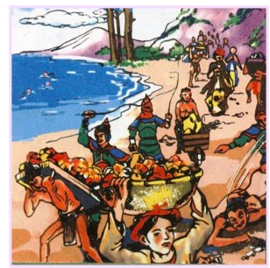

03
KHỞI NGHĨA LÝ BÍ VÀ SỰ THÀNH LẬP NƯỚC VẠN XUÂN
Chính sách cai trị tàn bạo và hà khắc của nhà Lương.
Lý Bí căm ghét chính quyền đô hộ.
NGUYÊN NHÂN

Slide 6
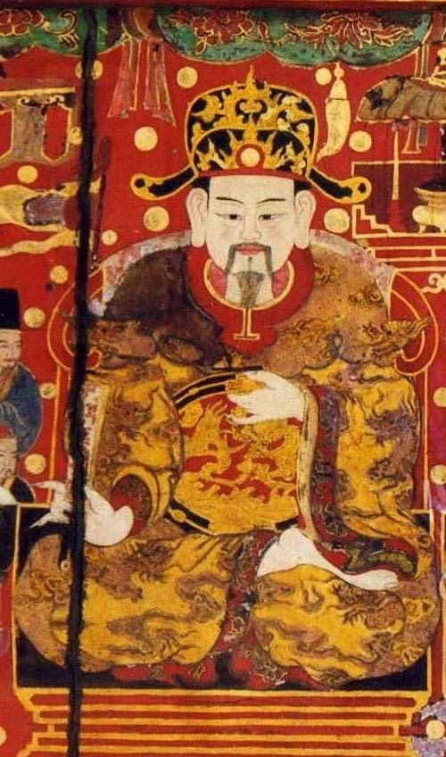
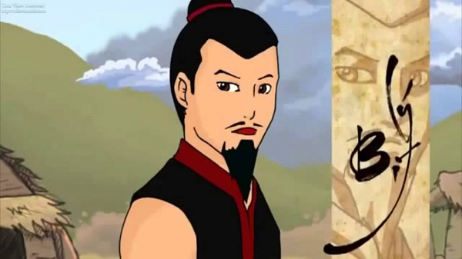
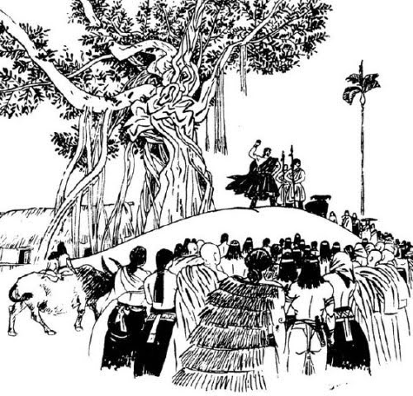

Tranh truyện Lịch sử: Lý Bí
Căm ghét bọn đô hộ, Lý Bí về quê, chiêu binh khởi nghĩa
Thuở nhỏ thông minh, chuyên cần đèn sách , học rộng hiểu sâu, giỏi cả văn võ.
Sinh ngày 12/9 năm Quý Tỵ, “thần tướng lẫm liệt, không phải người thường, khi sinh có mưa gió nổi lên, hương thơm đầy phòng
Thấy Lý Bí có tài, Tiêu Tư mời ra làm quan, giữ chức chỉ huy quân đội ở Đức Châu

Slide 7
03
KHỞI NGHĨA LÝ BÍ VÀ SỰ THÀNH LẬP NƯỚC VẠN XUÂN
Quan sát đoạn phim, kết hợp SGK trang 74, và tham gia trò chơi nối cột.

Slide 8
Nối cột và sao cho hợp lí:
a. Quân Lương xâm lược nước Vạn Xuân
1. Đầu năm 542
2. Đầu năm 544
b. Khởi nghĩa bùng nổ
3. Năm 545
c. Lý Bí xưng là Lý Nam Đế lập ra nước Vạn Xuân
4. Năm 602
d. Nhà Tuỳ đem quân xâm lược

Slide 9
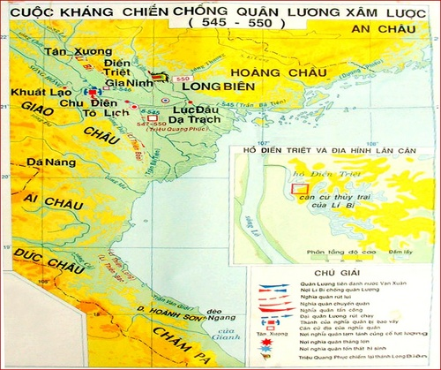
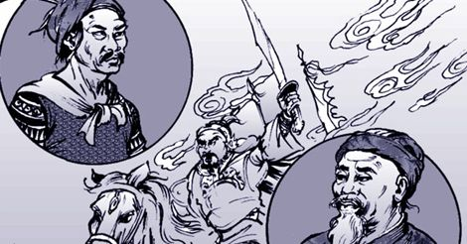
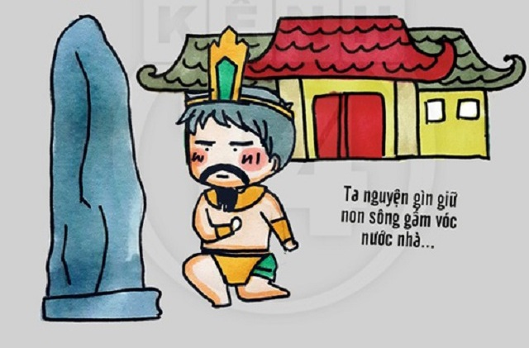

Slide 10
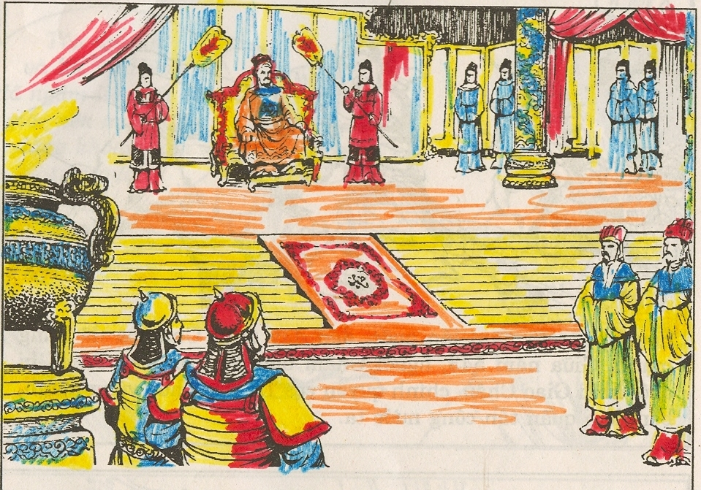
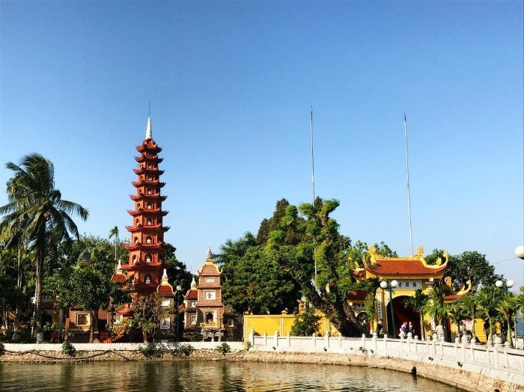
Chùa Trấn Quốc-HN
Triều Lý Nam Đế (tranh mô phỏng)

Slide 11
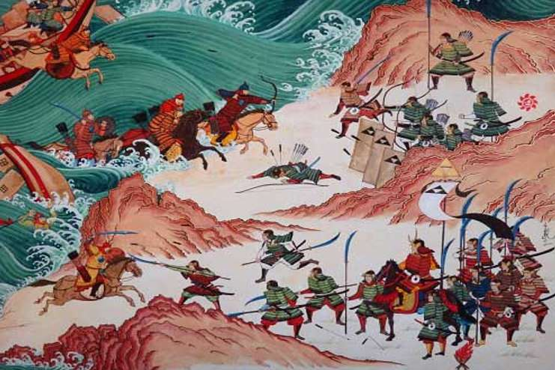
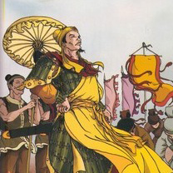
Lý Nam Đế bị thương, Triệu Quang Phục lên thay lãnh đạo cuộc kháng chiến
Năm 545, Quân Lương xâm luọc nước ta

Slide 12
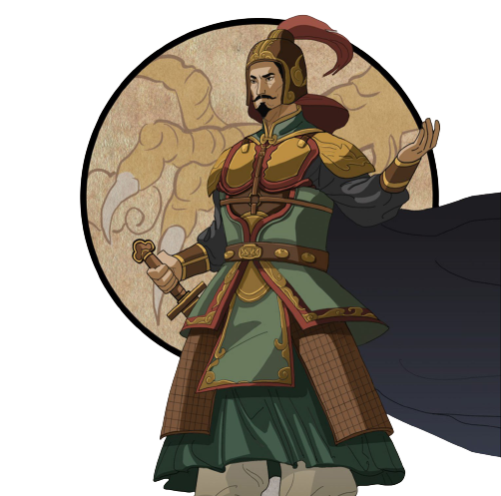
TRIỆU QUANG PHỤC
Triệu Việt Vương
Tên gọi khác
26/01/524 - 571
Năm sinh, năm mất
Xuất thân
Con của Thái phó Triệu Túc người huyện Chu Diên
Ông nổi tiếng
Bậc thầy của chiến tranh du kích Việt Nam.
Ảnh minh hoạ

Slide 13
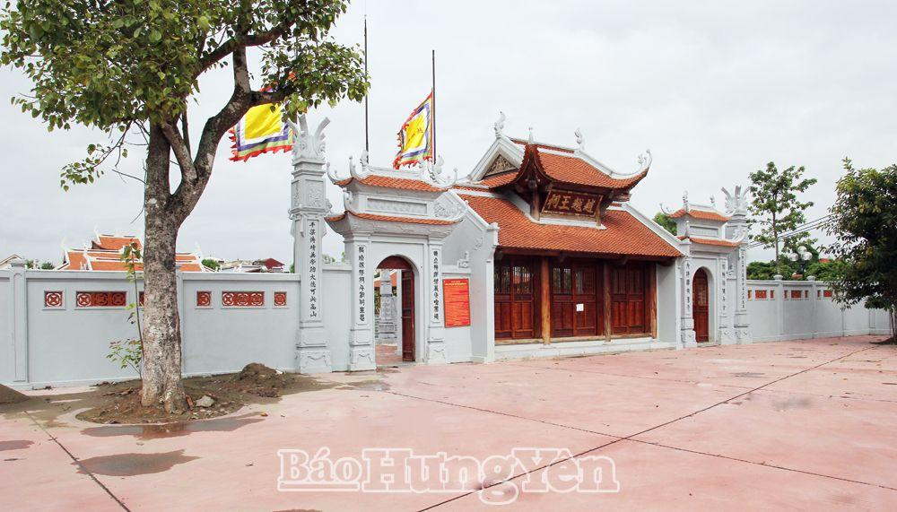
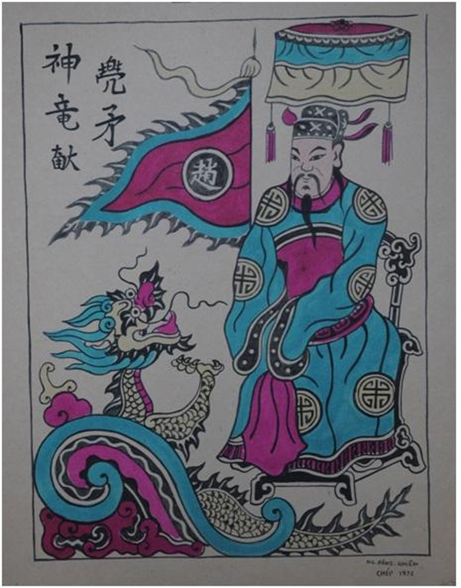
Đền thờ Triệu Việt Vương, xã Dạ Trạch (Khoái Châu)

Slide 14
03
KHỞI NGHĨA LÝ BÍ VÀ SỰ THÀNH LẬP NƯỚC VẠN XUÂN
Năm 542. Khởi nghĩa bùng nổ, Lật đổ chính quyền đô hộ, làm chủ Giao Châu.
Năm 544. Lý Bí tự xưng là Lý Nam Đế, lập nước Vạn Xuân.
Diễn Biến
Năm 545. Quân Lương sang xâm lược, Triệu Quang Phục thay Lý Bí tiếp tục lãnh đạo kháng chiến.
Năm 602. Nhà Tùy đưa quân sang xâm lược. Nước Vạn Xuân sụp đổ.

Slide 15


NHÀ NƯỚC VẠN XUÂN.
- Tên nước: Vạn Xuân
- Kinh đô: Cửa sông Tô Lịch (Hà Nội)
VUA
(Lý Nam Đế)
Theo em, vua Lý Nam Đế đặt tên gọi nước ta là Vạn Xuân thể hiện điều gì?
TỔ CHỨC BỘ MÁY NHÀ NƯỚC THỜI LÝ NAM ĐẾ
THÁI PHÓ
(Triệu Túc)
BAN VÕ
(Phạm Tu)
BAN VĂN
(Tinh Thiều)

Slide 16
03
KHỞI NGHĨA LÝ BÍ VÀ SỰ THÀNH LẬP NƯỚC VẠN XUÂN
Cuộc khởi nghĩa Lý Bí: Chứng tỏ tinh thần độc lập, tự cường của người Việt.
Góp phần thúc đẩy các cuộc đấu tranh của nhân dân ta.
Ý nghĩa
Sự ra đời của nhà nước Vạn Xuân: thể hiện ý thức tự chủ và khát vọng độc lập dân tộc.

Slide 17

03
KHỞI NGHĨA LÝ BÍ VÀ SỰ THÀNH LẬP NƯỚC VẠN XUÂN
Em có biết?
3
1
2
Người Việt Nam đầu tiên nhận ra vị trí quan trọng của ngã ba sông Tô Lịch để đóng đô (về sau là kinh đô Thăng Long).
Người Việt Nam đầu tiên tự xưng là Hoàng đế.
Người Việt Nam đầu tiên quyết định tự đặt niên hiệu riêng là Thiên Đức

Slide 18
LUYỆN TẬP

Slide 19
01
LUYỆN TẬP
So sánh điểm giống và khác nhau giữa cuộc khởi nghĩa Lý Bí năm 542 và cuộc khởi nghĩa Hai Bà Trưng năm 40
So sánh | Khởi nghĩa Lý Bí | Khởi nghĩa Hai Bà Trưng
Giống nhau
Khác nhau

Slide 20
So sánh điểm giống và khác nhau giữa cuộc khởi nghĩa Lý Bí năm 542 và cuộc khởi nghĩa Hai Bà Trưng năm 40
So sánh | Khởi nghĩa Lý Bí | Khởi nghĩa Hai Bà Trưng
Giống nhau
Khác nhau
Cùng nổ ra vào mùa xuân, chống lại chính quyền đô hộ của phong kiến phương Bắc.
Cùng giành được thắng lợi ban đầu và thành lập được chính quyền tự chủ một thời gian.
- Xưng Đế (Lý Nam Đế)
- Xưng Vương (Trưng Vương)
- Xây dựng nhà nước có: Quốc hiệu, kinh đô, chính quyền chia ban văn, ban võ
- Xây dựng chính quyền tự chủ, sơ khai
- Tồn tại trong khoảng hơn 50 năm
- Tồn tại trong 3 năm

Slide 21

02
VẬN DỤNG
Nhà nước | Người thành lập | Thời gian | Người đứng đầu
Vạn Xuân
Hoàn thành bảng sau

Slide 22
Xin chào
Hẹn gặp lại các em!

